Slide 1


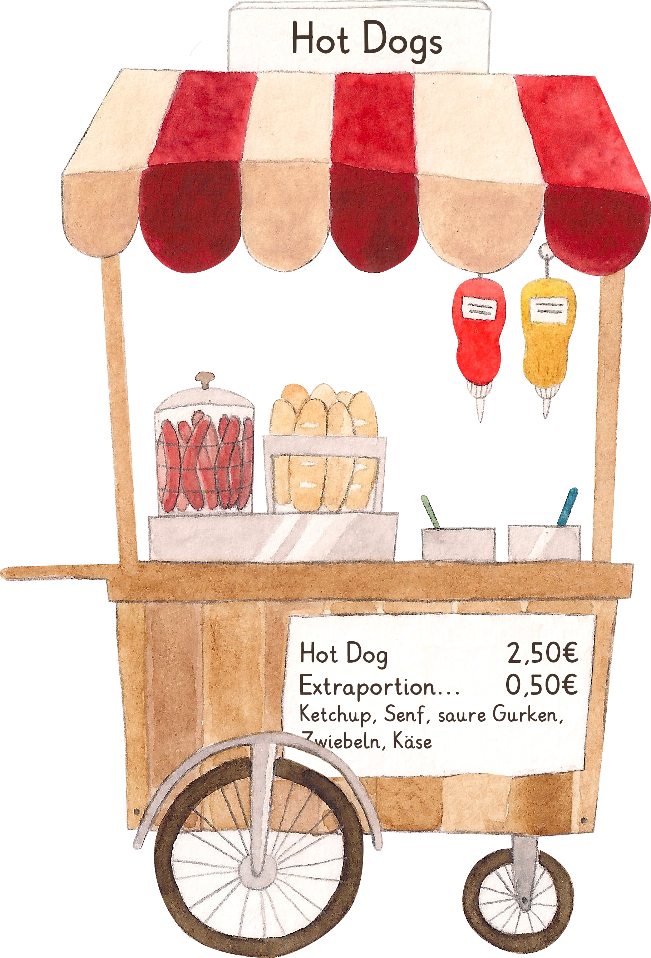
Einkaufen
Покупки [Pokupky]
Ich kaufe … für … Euro.
Я купую ... за ... євро.
[Kupuyu ... za ... yevro.]
der Preis
Ціна
[Ціна]
Wie viel kostet…?
Das kostet … Euro.
Скільки це коштує?
Це коштує ... євро.
[Skilʹky tse koshtuye?
Tse koshtuye ... yevro.]

Slide 2
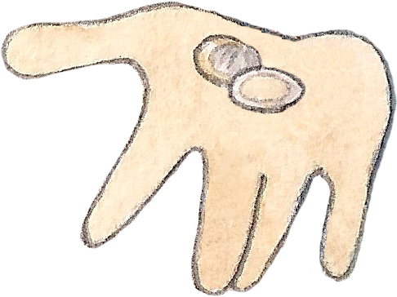


Einkaufen
Покупки [Pokupky]
der Geldbetrag
сума грошей
[Suma hroshey]
Ich bezahle … Euro.
Я плачу ... євро.
[Ya plachu ... yevro.]
Ich bekomme … Euro zurück.
Я отримую ... євро решти.
[Ya otrymuyu ... yevro reshty.]

